Slide 1
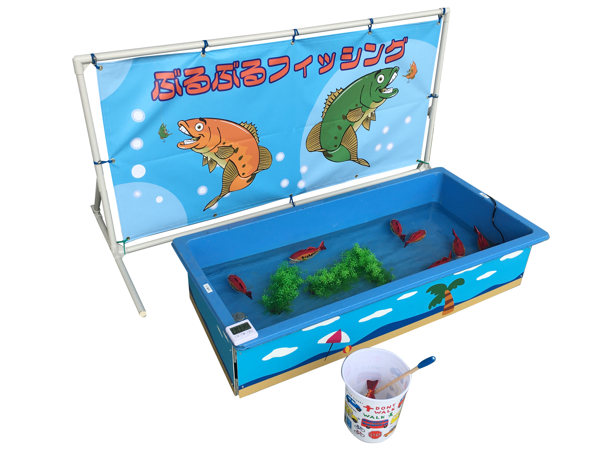
ぶるぶるフィッシング
ぶるぶる震える魚釣りゲーム！
本物の魚釣りを体験できるぶるぶるフィッシングです。
水中を泳ぐ魚を釣り上げましょう。
マグネット式の釣り竿に食いつくとぶるぶる震えます。
サイズ：W1.35×D0.65×H0.3ｍ
バックパネルサイズ：W1.8×D0.9×H0.9ｍ
対応人員：1～2名
運営要員：1名

